Slide 1
Organisering av valgkampen lokalt 2023

Slide 2
Det er dette vi jobber for
Notes:
– De tre målene våre. 3: lokale saker

Slide 3
Partiet er i vekst
Flere medlemmer siden forrige valg!
Flere folkevalgte enn ved forrige valg.
Flere ordførere enn ved forrige valg.
Flere velgere!
Alle fylkeslag har ansatt fylkessekretær, som ressurs for lokallaga.
Dette gir en sterkere partiorganisasjon, der mange medlemmer går inn i sin første valgkamp for partiet.
Notes:
– SV er i vekst
– Siden sist valgkamp har SV flere medlemmer, flere folkevalgte, flere ordførere og varaordførerer, flere velgere og flere fylkessekretærer.
– Forholdene ligger til rette for at det skal bli en vellykket valgkamp for SV med et godt valgresultat.

Slide 4
Valgkampen starter nå - ikke i august
Sett ned egen valgkampgruppe
Lag møteplan for valgkampgruppa
Lag valgkampplan
Bestem dere nå om dere ønsker å være et Zetkin-lag!
Hold lokallagsstyret og fylkeslaget oppdatert
Den intensive valgkampen starter 10. august
Notes:
– Det anbefales å sette ned en egen valgkampgruppe som jobber kontinuerlig med valgkampen. Det kan gjerne være hele eller medlemmer av styret, i tillegg til evt. andre ressurspersoner i lokallaget som vil bidra gjennom valgkampen.
– I valgkampgruppa er det lurt å ha en egen valgkampansvarlig, som har det overordnede ansvaret for organiseringa av valgkampen. Dette kan gjerne være lokallagsleder eller noen andre i styret.
– I tillegg til valgkampansvarlig er det fordelaktig å delegere roller internt i valgkampgruppa. Da er det avklart hva deres rolle og ansvarsområde for valgkampen er. Eksempelvis: frivilligansvarlig, medieansvarlig, Facebook-sjef, økonomiansvarlig, trivsel- og sosial-sjef osv.
– Når valgkampgruppa er satt, lag en plan for når og hvor ofte gruppa skal møtes. Eksempelvis kan man møtes annenhver eller hver fjerde uke, for å gjennomgå planer og sette mål om hva som skal være gjennomført eller klart innen neste møte.
– Den intensive valgkampen starter 12. august. Før den tid, og fra da, bør valgkampgruppa møtes med større hyppighet.
- Viktig at lokallagsstyret er orientert om arbeidet i gruppa
– Hold fylkeslaget oppdatert på planene og målene deres. Det bidrar til at fylkeslaget har oversikt over aktiviteter i eget fylke og at går an å samarbeide om aktiviteter, for eksempel hvis en kandidat, noen fra partiledelsen eller en stortingsrepresentant skal på besøk til fylket eller nabokommuner.

Slide 5
Zetkin i valgkampen
Påmeldingsfrist for å bruke Zetkin i valgkampen: 19. mars
Lokallaget velger 1-3 Zetkin-ansvarlige, som også sitter i valgkampgruppen
3 obligatoriske kurs mellom mars og juni
Zetkin-ansvarlige har ansvar for å administrere verktøyet før og under valgkampen:
lede ringerunder for kartlegging og mobilisering av frivillige
legge inn og mobilisere til aktiviteter og frivilligoppgaver i Zetkin
SV sentralt stiller med kurs, oppfølging og teknisk støtte
Zetkin må være en integrert del av planlegging og frivilligoppfølging fra og med mars
Bestem dere nå for om deres lag vil være et Zetkin-lag!

Slide 6
Hva er Zetkin?
En plattform for å organisere alt av aktiviteter og frivillighet i valgkampen
Ring medlemmer og kartlegg hva folk kan og vil bidra med
Medlemmer logger seg på og melder seg til de oppgavene som passer for dem
Et ypperlig verktøy for å mobilisere, ved å sette opp målrettede ringerunder
Finn riktig person til riktig oppgave, raskt og enkelt!
Notes:
Dette er en relasjonsbasert måte å jobbe på, som handler om å opprette og pleie kontakten med frivillige i lokallaget. Verktøyet er laget for å kunne gjøre dette oversiktlig og effektivt.
https://www.zetk.in/

Slide 7
Hvordan lage valgkampplan?
Hva kan måles?
Stemmetall
Antall aktiviteter
Antall frivillige
Lag en plan for skolering og involvering av medlemmer før og under valgkampen.
Lag en seksukersplan for den intensive valgkampen i august.
Notes:
– I oppstarten av arbeidet med valgkampen, sett dere mål.
– Lag ambisiøse mål, som også er realistiske.
– Ikke tenk prosent, men stemmetall
– På valgresultat.no finner dere informasjon om hvor mange som stemte på SV ved tidligere kommunevalg og stortingsvalg, og kan se utviklingen fra valg til valg.
– Her kan man også se på stemmetall brutt ned på valgkrets.

Slide 8
Rekruttering av frivillige til valgkampen

Slide 9
Hvorfor skal folk engasjere seg i SVs valgkamp?
Hva kan lokallaget vårt tilby frivillige av valgkampaktiviteter?​
Hvilke oppgaver ønsker våre frivillige å gjøre?
Hvem er de potensielle frivillige?​
Hvordan nå dem?​
Må vi gjøre tilpasninger i oppgaver eller lokallagskulturen for å være mer attraktive og inkluderende?
Notes:
Frivillige er helt avgjørende for å få gjennomført en vellykka valgkamp.
Men, hvorfor skal folk engasjere seg og delta i SVs valgkamp?
(Spørsmål til refleksjon)
Tenk rekruttering i alt dere gjør – spør folk som er aktive eller støttespiller i lokallaget om de vil bli med i valgkampen.
– Snakk positivt om å være frivillig. Det er gøy og spennende å bidra i valgkamp!
Husk at man ikke må være enig i all politikken og kunne hele partiprogrammet utenatt for å være frivillig.
Ulike oppgaver til ulike mennesker. Eksempel: kjøre utstyr, bake kake, stå på stand, skrive leserinnlegg, dele ut flyers, reisefølge til kandidat, ta bilder, være på some-kanalene osv.

Slide 10
Eksempel på oppgaver til frivillige
Skrive leserinnlegg for lokallaget om temaer SV går til valg på .
Korrekturleser for saker som skal på nett.
Dele saker på nett.
Holde innledning om aktuelle temaer på møter.
Rekruttere flere frivillige.
Some-dugnad. Hjelp kandidaten deres opp og frem!
Rigge opp valgbod/stand.
Stå på stand: Dele ut løpesedler og snakke med velgere.
Sjåfør for kandidater, frivillige, utstyr, materiell.
Koke kaffe/bake til fysiske arrangement.
Reisefølge til debatter: Bli med kandidat og profilere SV i møte med publikum.
Morgenaksjon/kampanjedager:
Notes:
– Gjør det tydelig overfor aktivister og potensielle aktivister at det finnes mange ulike måter å bidra i valgkampen. F.eks. kan man stå på stand, koking av kaffe eller baking av kake, transport av utstyr, deling av artikler og SV-saker i sosiale medier, annen praktisk gjennomføring av arrangementer osv. (mer info på nests slide).
–Hva trenger ditt lokallag hjelp med under valget?
–Bryt ambisjoner ned til oppgaver, og tilby dem til medlemmene deres!

Slide 11
Spørreskjema og ringerunde
Spørreskjema som sendes ut til medlemmer må lages i Microsoft Forms, med en konto som er tilknyttet @sv.no
Telefonnummer til medlemmer finnes i HyperSys
Medlemslister skal ikke skrives ut eller lastes ned på skrivebord
Notes:
Kontakt fylkessekretæren din om du ikke allerede har @sv.no-konto – Og sjekk https://www.sv.no/ressursbanken/digitale-verktoy/innlogging-som-gjestebruker-i-microsoft/

Slide 12
Hvordan ta vare på de frivillige?
Ha sosiale møtepunkter for de frivillige.
Alle skal spørres.
Kartlegg kva folk kan og ønsker å bidra med i valgkampen.
Pass på at alle får bidra
Arranger en frivilligfest etter valget: Avtakking og videre involvering.
Notes:
– Alle valgkampgrupper bør ha en egen frivilligansvarlig i valgkampgruppa, som har det overordnede ansvaret for frivillige.
– Vedkommende har ansvar både for det praktiske OG sosiale for frivillige.
– Hen har ansvaret for rekruttering og verving av aktivister. Det er avgjørende at alle medlemmer i lokallaget blir spurt om de vil bidra i valgkampen. Bruk hele lokallaget!
– Hen har oversikten over frivillige gjennom rekrutteringsskjeama.
– Vurderer hvilke frivillige som kan brukes/trengs for ulike typer aktiviteter. Noen er glad i å prate med folk og synes det er kjekt å stå på stand, mens kanskje andre heller vil bidra ved å bake kake til et arrangement. Det er viktig å få frem at det finnes mange måter å bidra i valgkamp. Se eksempler på oppgaver på neste slide.
– Aktivist-/frivilligansvarlig har ansvar for å holde løpende dialog med frivillige og tilgjengelig dersom frivillige eller potensielle frivillige har spørsmål knytta til valgkampaktiviteter.
– Har ansvar for å arrangere frivilligsamling.
– På slutten av valgkampen er det også frivilligansvarlig som har ansvaret for å takke alle som har vært med i valgkampen.

Slide 13
Tidslinje for planlegging av valgkamp
April-mai: Kartlegging av frivillige (e-post + ringing)
Mai-juni: Planlegging av aktiviteter og oppgaver
Mai-juni: Skolering av frivillige
Mai-juli: Tidlig valgkamp (forhåndsstemming)
Juni-august: Mobilisering av frivillige til aktiviteter og oppgaver
1. august - 11. september: Den intensive valgkampen
Etter valget: Avtakking og inviter med videre i lokallaget
Notes:
– Valgkampen starter allerede nå, ved at dere rekrutterer frivillige og starter skolering av både medlemmer og frivillige.
- Nå er du på SVs grunnleggende valgkampskolering. Sentralt tilbyr en kursrekke utover våren. Det er viktig at alle får tilbud om valgkampskolering, hvor de kan lære om verving og praktisk info om de ulike aktivitetene de kan være med på.
– Så tidlig som mulig: lag en plan for rekruttering av aktivister.
– informer alle medlemmer i lokallaget at dere trenger frivillige til valgkampen. Bruk de kanalene dere har til å informere folk: Facebook, e-post
– Send ut påmelding til frivillige, så folk er forberedt på å gå inn i valgkamp over sommeren. Når dere melder folk på, ha konkrete oppgaver klart, så folk vet hva de sier ja til å være med på. Lag et skjema som dere sender ut via e-post eller ved å ringe rundt til medlemmer.
– I august: fortsett rekrutteringa og send ut påminnelser. oppgavene fordeles på medlemmer/frivillige.
– Mellom 12. august og 9. september er valgkamp i gang for fullt. Ha en detaljert plan for alle aktiviteter, som inkluderer hva og hvor mange det trengs folk til av planlagte aktiviteter.
– Etter valget er det viktig at alle frivillige takkes for deres bidrag og hjelp under valgkampen. Hvis man har kapasitet kan man for eksempel arrangere fest for frivillige. Dette er samtidig en gyllen mulighet til å oppfordre og invitere frivillige til å bli med videre som aktiv i lokallaget.

Slide 14
Skolering av frivillige til valgkampen

Slide 15
Skolering fra SV sentralt
Skoleringspodcast
Digital skoleringsonsdag (gjerne samle lokallaget)
Zetkin
SV-appen
Politisk skolering om hovedsaker
Følg med og noter ned datoer!

Slide 16
Skolering i lokallaget
Inviter medlemmer og frivillige til skoleringskveld, med kombinasjon av:
Presentasjon av lokallagets valgkampplaner
Besøk/presentasjon fra sentrale politikere
Lavterskel: Øvelser! Rollespill, etc.
Lag det til en sosial kveld i lokallaget!
Notes:
– Inviter til skoleringskveld for medlemmer og kandidater. SV sentralt tilbyr flere skoleringsopplegg, og holder digitale kurs som kan kombineres med andre aktiviteter i laget.
– Inviter gjerne førstekandidaten for fylket til å innlede.
– Fortell om lagets planer for valgkampen
– Sjekk valgkamphåndboka og skoleringer i ressursbanken for tips til skoleringskvelden.
– Det å ha konkrete arbeidsoppgaver i nåværende situasjon kan gjøre arbeidet enklere.
– Flere lokallag har forberedende valgkampgrupper som legger de lange planene for valgkampen til vedtak på årsmøte i valgår.

Slide 17
Sosiale medier

Slide 18
Facebook og Instagram
Alle kan bidra til å øke synlighet på sosiale medier, gjennom å like, dele, merke og kommentere. Alt hjelper!
Post variert.
Vær aktuell.
Bruk bilder og maler fra Brandmaster.
Bruk ressursbanken.
Post jevnlig på alle kontoer.
Notes:
Facebook:
– Alle i lokallaget må hjelpe til å øke synligheten av lagets Facebookside. Lik siden (og inviter venner til å gjøre det samme), lik og del innlegg, og ikke minst: kommenter!
– Post variert (bruk memer, videoer etc).
– Bruk Brandmaster til å lage memer, bannere og annet grafisk innhold til Facebook.
– Post minst et par ganger ukentlig, maks 1-2 ganger daglig.
– Ikke hiss deg opp. Svar saklig!

Slide 19
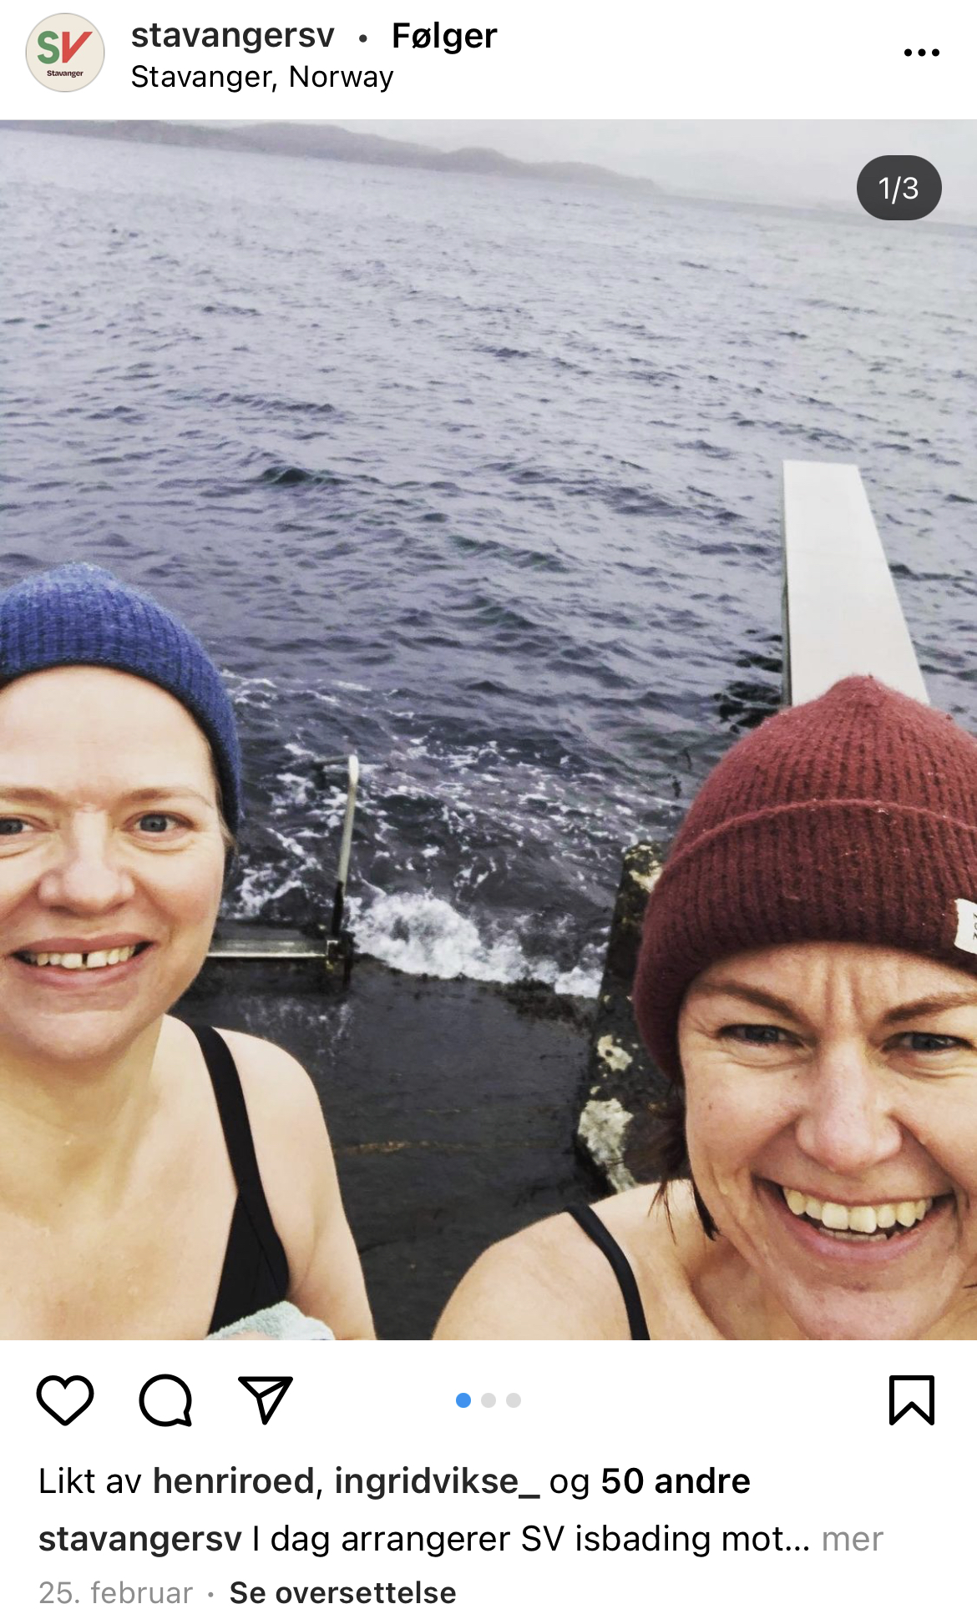
Facebook og Instagram
Løft lokale kandidater
Svar på spørsmål og kommentarer, og moderer siden.
Rekrutter nye medlemmer og aktivister.
Legg ut bilder av lokallagets aktivitet- vis at det er gøy å være med!
Notes:
– Prøv å involvere og engasjere følgerne deres. Still spørsmål, oppfordre til å dele, bli med etc.
– Svar på alt av spørsmål og kommentarer – men moderer siden. Hets, lugubre linker etc må fjernes.
– Facebooksiden er også en fin kanal for å rekruttere nye medlemmer og aktivister til valgkampen.
– Legg ut bilder av lokallagets aktivitet! Det synliggjør aktiviteten overfor folk.
– Spons innleggene deres med målretting, etc. Partikontoret kan hjelpe.

Slide 20
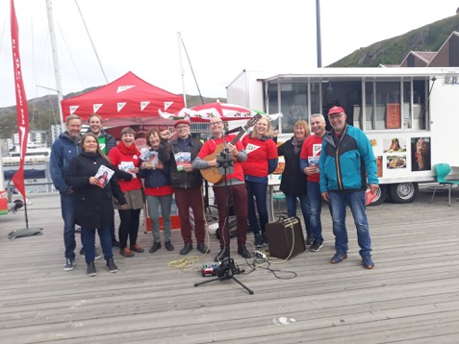
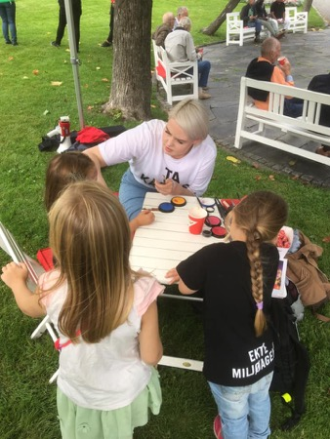
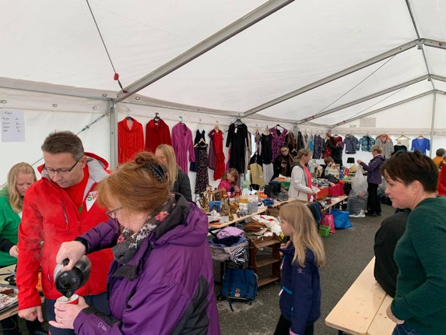
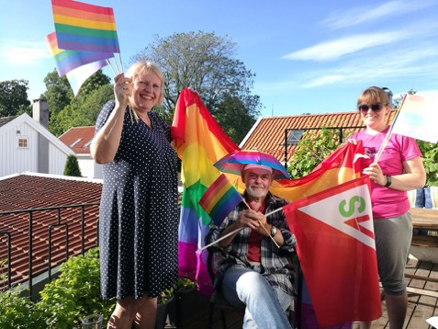
Facebook-arrangementer
Vær tidlig ute.
Finn et godt og relevant bilde!
Ha en kort tekst som tydelig inneholder tid og sted og hva som skal skje.
Legg til eventuelle samarbeids-partnere som medarrangør.
Få andre til å invitere venner.
Post oppdateringer i arrangementet.
Unngå stammespråk.
Notes:
– Finn et relevant bilde til bruk på eventet, med kortfattet arrangementstekst, der det er åpenbart hva som skal skje, hvor det skal skje og når.
– Hvis arrangementet er i samarbeid med andre organisasjoner eller partiet, husk å legge til dem til som medarrangør. Det vil øke synligheten til arrangementet på Facebook.
–Få medlemmer av lokallaget til å invitere Facebook-vennene sine til arrangementet. Alle i lokallaget bør invitere minst 15 stk hver – og gjerne flere!

Slide 21
Forslag til valgkamp-arrangement

Slide 22
Valgkampåpning/kick-off
Start valgkampen skikkelig!
Kombiner utadretta aktivitet med samling for frivillige:
Gatefest/torgfest/folkemøte - der folk er
Familiedag
Lavterskel
Stand med plakater og t-skjorter.
Notes:
– En valgkampåpning eller kick-off er med på å starte valgkampen!
Fokus på det sosiale
Kombiner en utadrettet aktivitet med en samling for de frivillige. For eksempel:
Treff kandidatene
Kahoot/Quiz for frivillig
Planlegg et utspill
Andre aktiviteter:
Gatefest/torgfest/folkemøte – der folk er
Lavterskel (sjekk forslag til arrangementer på ressursbanken)
Stand med plakater og t-skjorter

Slide 23
Sosialistisk Venstreparty
Lavterskel!
Sosial sammenkomst der kandidaten presenteres og snakker kort om relevant tema.
Bilder, grafikk og info og tips på Ressursbanken
Notes:
– Sosialistisk Venstreparty skal være et sosialt lavterskeltilbud, for folk som sympatiserer eller er nysgjerrrig på SVs politikk, der de kan treffe kandidatene til valget i en mer uformell setting.
– Pga. koronatiltak kan det være umulig å gjennomføre Sosialistisk venstreparty innendørs, men hvis det ikke er restriksjoner på å arrangere utendørs
–Sosialistisk venstreparty er en sosial sammenkomst der kandidaten presenteres og snakker kort om relevant tema.
– 2017: i ble det gjennomført I overkant av 100 sosialistiske venstreparties
– Det er et mål for 2021 at alle lokallag skal arrangere to Sosialistisk VenstreParties
– Bilder, grafikk og info, samt tips til gjennomføring i Ressursbanken

Slide 24
Besøk fra SV sentralt
Alle lokallag kan invitere!
Vær tidlig ute
De sentrale politikerne kan bidra – også digitalt.
Større arrangement, gjerne i kombinasjon med andre aktiviteter, blir prioritert.
Hvis dere ønsker å invitere noen, send e-post til: agu@stortinget.no
Notes:
– Alle lokallag kan invitere både SVs stortingsrepresentanter, partiledelsen, sentralstyremedlemmer, utvalgsledere eller andre
– De sentrale politikerne kan bidra med innledninger, debatter og appeller – også digitalt.
– Større åpne arrangement, gjerne i kombinasjon med bedriftsbesøk, presseutspill osv. blir prioritert (dersom smittevernsituasjonen tillater det).
– God planlegging er nøkkelen. Be om politikerbesøk så tidlig som mulig, og legg opp et godt program. Da er sannsynligheten større for å få det til.
–Hvis dere ønsker å invitere noen så ta kontakt med Anniken på Stortinget: agu@stortinget.no

Slide 25
Andre arrangementer
Frokost- eller lunsjmøte
Strandryddedag
Barselkafé
Aksjoner fra sentralt, for eksempel #viventerpåtoget og Isbading mot klimaendringer
Oppgave i valgkampkreativitet: Kom med forslag til arrangementer som kan fungere i deres kommune
Notes:
– Det gjennomføres fre felles aksjonsdager med valgkampfokus for lokallag i hele SV, samt skolestartaksjon.
– Det vil bli laget materiell til sosiale medier de ulike dagene, men viktigst er at alle kommer seg ut med det glade valgkampbudskap.
– På aksjonsdagene gjennomføres morgenaksjon og stands. Da er det om å gjøre å mobilisere flest mulig for å være mest mulig synlig.
– I tillegg oppfordrer vi til å spre bilder fra aksjonsdagene på Facebook og Instagram

Slide 26
SU og skolevalget
Har SU lokallag? Om ikke, kanskje de har medlemmer?
Bistå praktisk til skolevalget.
Inkluder, men respekter at SU også kjører sin egen valgkamp.
Notes:
– I tillegg til at det er stortingsvalg i år, er det også skolevalg.
– Er det et SU-lokallag i deres kommune? Hvis ikke, finnes det medlemmer i deres kommune?
– SU kan ha behov for praktisk bistand til gjennomføring av sin valgkamp. Er det for eksempel behov for at noen kjører SU-ere til og mellom skoledebatter?
– SU-ere kan også være en ressurs inn i lokallagets valgkamp, men de er også et eget ungdomsparti og vi må respektere at de også driver sin egen valgkamp.

Slide 27
Valgkamp-materiell

Slide 28
Valgkamppakka
Subsidiert valgkamppakke.
Finnes i 3 størrelser.
Inneholder blant annet t-skjorter, jakke, strykemerker, løpesedler, buttons og pappkrus.
Frist for påmelding er i midten av mai, sendes i midten av juni.
Notes:
– Valgkamppakka er en sterkt subsidiert pakke til lokallagene
– Det kreves aktiv påmelding for å motta valgkamppakka

Slide 29
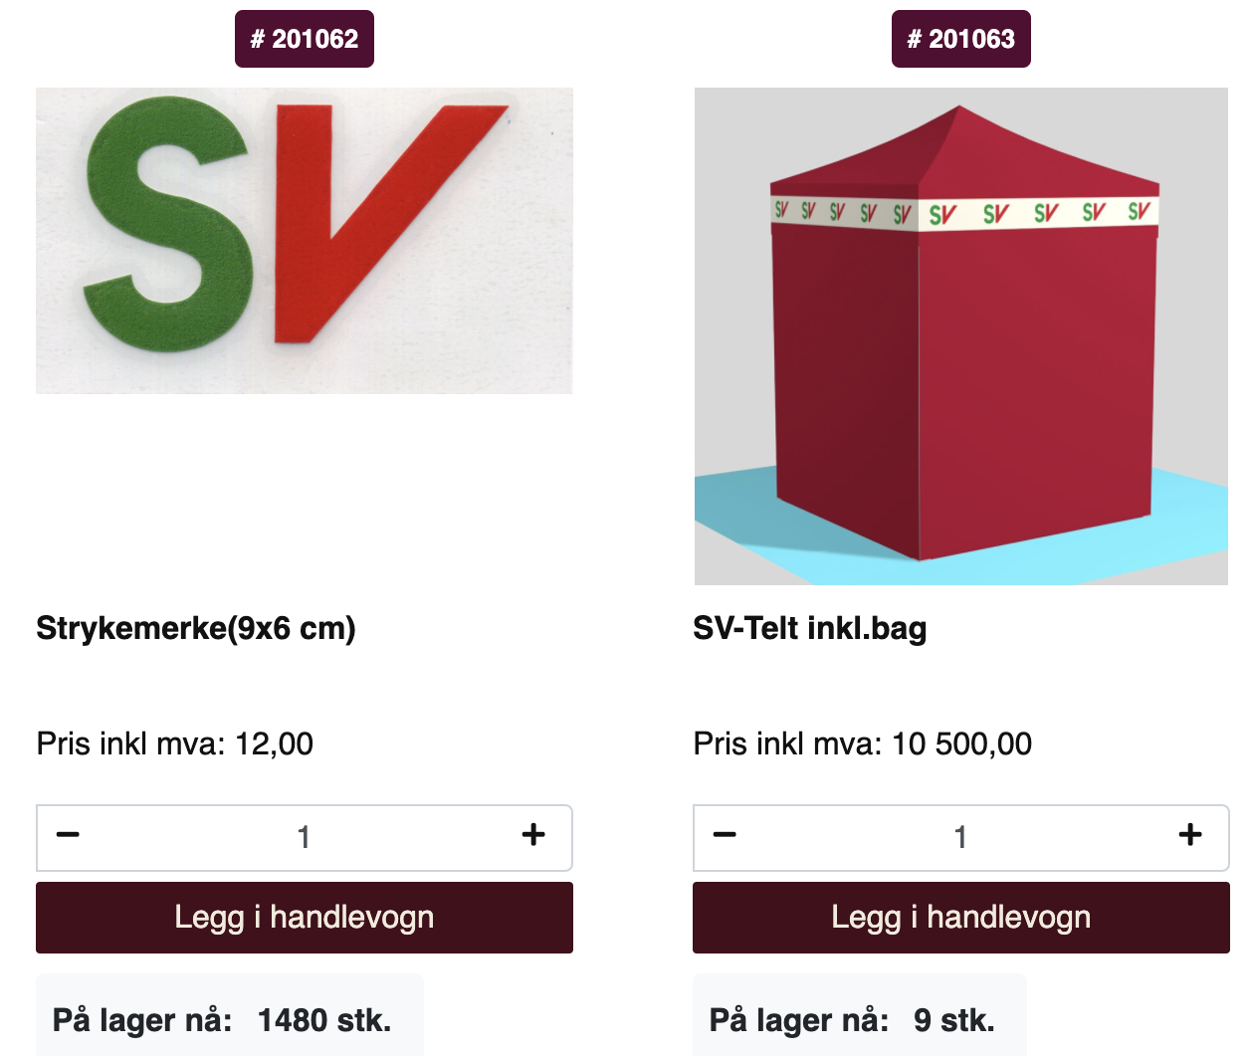
Nettbutikken
Materiell i nytt design er nå i nettbutikken
Stormjakker, t-skjorter, strykemerker, penner, roll-ups, beachflagg med mer
Det kommer mye nytt materiell i ukene som kommer
Du finner lenke på ressursbanken
Notes:
– I SVs nettbutikk kan dere bestille materiell som kan brukes i valgkampen.
– I 2021 fikk SV ny logo og grafisk profil, og i den sammenheng er det nytt materiell på vei, som vil bli tilgjengelig for bestilling i nettbutikken.
– Selv om det er ny logo og grafisk profil, er det ikke noe galt i å bruke gammelt materiell.

Slide 30
Økonomi i valgkampen

Slide 31
Valgkampbudsjett
Husk å budsjettere for valgkamp, både på inntekts- og kostnadssida.
Søk organisasjonsfondet om tilskudd til utadretta arrangement, skolering og kampanjer.
Tilskudd til ev. folkemøte.
Rapportering på bidrag til SSB.
Kostnader til valgkamppakka.
Ev. annet valgkampmateriell.
Notes:
– I årsbudsjettet: satt av egen post(er) for midler som skal brukes i forbindelse med valgkampen.
– Organisasjonsfondet: kan søke om støtte til utadretta arrangementer, skoleringer og kampanjer.
– Alle bidrag som har en verdi på over 10 000 kroner som dere mottar mellom 1. januar 2023 og fredagen før valgdagen i 2023 må rapporteres til SSB. Det er løpende rapportering. Dere må rapportere senest innen fire uker etter at dere mottok bidraget og senest innen utløpet av fredagen før valgdagen. Skjemaet for rapportering er tilgjengelig via partiportalen.
– Det er mulig å bestille valgkampakker via nettbutikken. Det er tre ulike pakker i tre forskjellige prisklasser.
NB! Nye rutiner for rapportering av valgkampbidrag- ligger guide på ressursbanken! https://www.sv.no/ressursbanken/tillitsvalgt/okonomi-og-administrasjon/rapportere-valgkampbidrag/

Slide 32
Sett i gang!
Sett ned valgkampgruppa og lag en plan!
Det er mer hjelp å få:
sv.no/ressursbanken
Partikontoret og fylkessekretær. Bruk oss! For alt vi er verdt.

Slide 33
Stikkord for igangsetting
Sett mål
Lag en plan
Sørg for skolering
Sørg for at dere har materiell
Besøk fra sentralt?
SU og skolevalget

